Slide 1
Projet : Exploitation des modules Odoo
Sujet : Gestion d'événements et inscriptions en ligne
Étudiant : AZZMAN Nor Elimane | Déploiement : Odoo Community + PostgreSQL via Docker Compose
Notes:
1

Slide 2
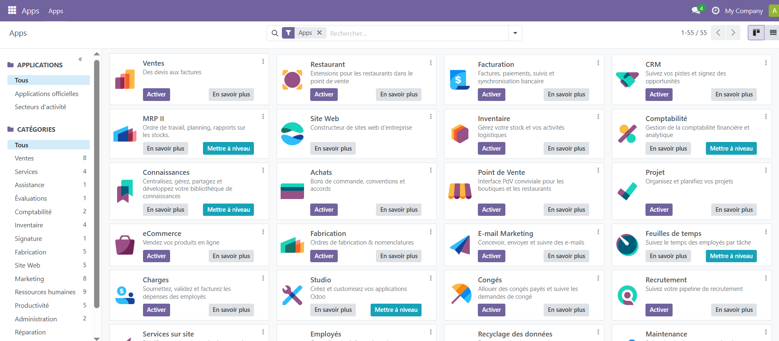
1. Problématique
Mettre en place une solution simple pour gérer des événements (création, publication web, inscriptions en ligne, suivi des participants) pour une association/club ou un service universitaire.
Problèmes constatés (avant Odoo) :
Inscriptions dispersées (e-mails, formulaires externes)
Manque de traçabilité et de liste unique des participants
Relances manuelles, risques d'erreurs et de doublons
Notes:
2

Slide 3
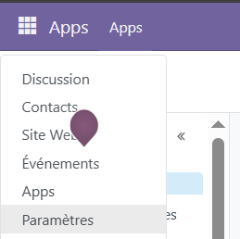
2. Modules Odoo choisis
Modules (Odoo Community) :
Events (Événements) : événements, tickets, inscriptions, participants
Website : publication des événements et formulaire d'inscription
Contacts : gestion des participants et contacts
Email Marketing (optionnel) : invitations et relances
Survey (optionnel) : satisfaction post-événement
Notes:
3

Slide 4
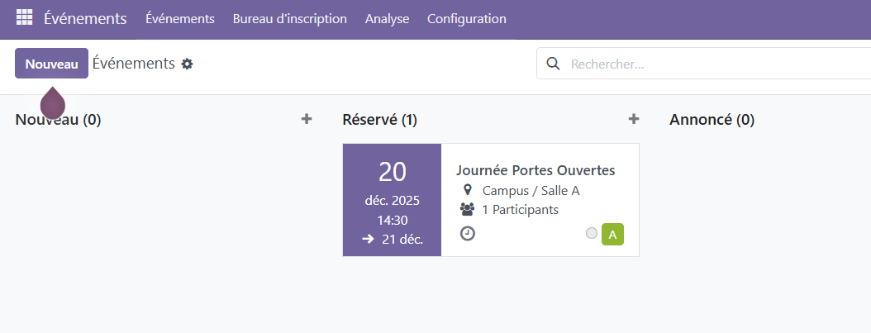
3. Cahier des charges (résumé)
Fonctionnalités attendues (extraits) :
Capture : tableau exigences (dans le rapport)
Créer un événement (nom, date, lieu, description)
Définir tickets (gratuit/payant) et capacité
Publier l'événement sur le site web
Permettre inscription en ligne et stocker les participants
Consulter/exporter la liste des participants
Contraintes : Docker (reproductible), volumes (données persistantes), accès via navigateur.
Notes:
4

Slide 5
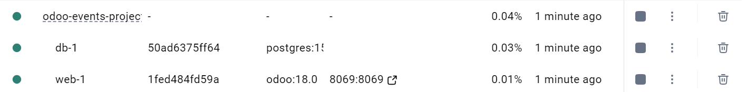
4. Architecture & déploiement Docker
Architecture (2 conteneurs) :
web : Odoo (port 8069)
db : PostgreSQL (port interne 5432)
volumes : odoo-web-data + odoo-db-data
config : odoo.conf monté dans /etc/odoo
docker-compose.yml (extrait)
services:
web: image: odoo:18.0
db: image: postgres:15
ports: 8069:8069
volumes: odoo-web-data, odoo-db-data
Notes:
5

Slide 6
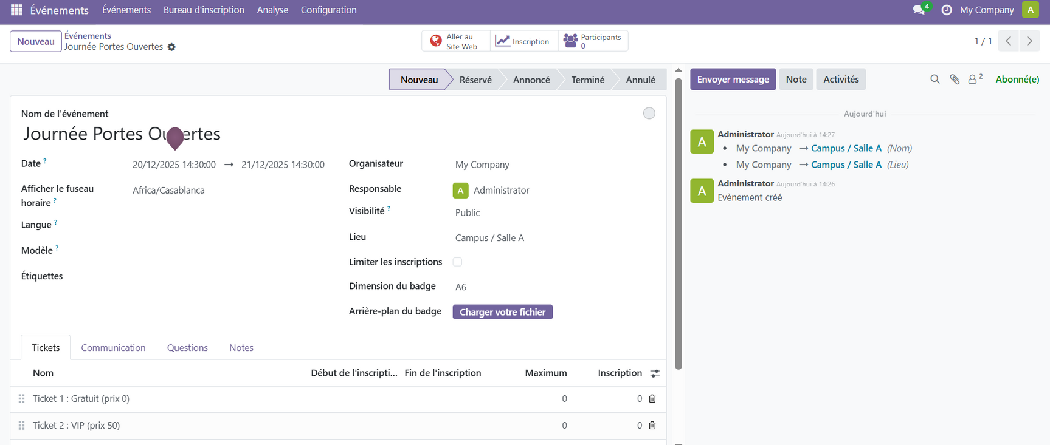
6. Réalisation : création et publication d'un événement
Scénario : Journée Portes Ouvertes
Events > Create : nom, dates, lieu, description
Tickets : gratuit (0€) + option VIP
Publier : bouton Publish (page web)
Capture : page web de l'événement
Insérer ici votre capture d'écran
Notes:
7

Slide 7
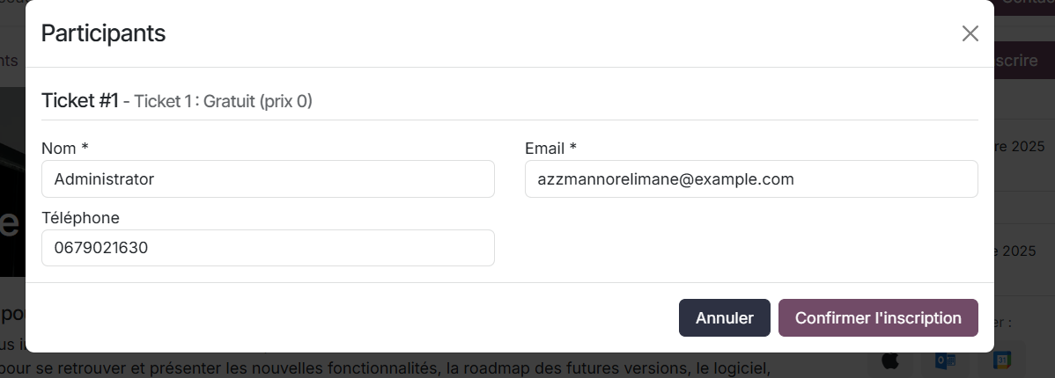
7. Réalisation : inscription en ligne & suivi des participants
Parcours participant :
Ouvrir la page web de l'événement
Cliquer Register / S'inscrire
Renseigner les informations (nom, e-mail, ticket)
Valider et obtenir une confirmation
Côté organisateur :
Events > (événement) > Registrations/Attendees
Contrôle de la liste, export si nécessaire
Notes:
8

Slide 8
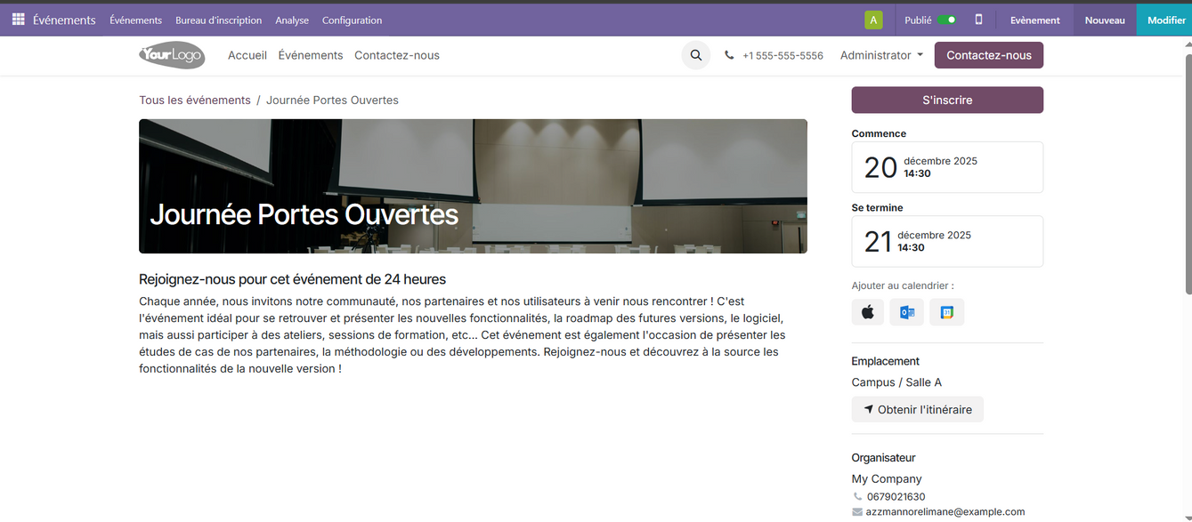
8. Tests (scénarios et preuves)
Exemples de tests exécutés :
T1 : création événement -> visible dans Events
T2 : publication web -> page accessible
T3 : inscription -> participant enregistré
T4 : liste participants -> consultable
Notes:
9

Slide 9
9. Conclusion
Bilan :
Solution livrée 100% via modules Odoo existants
Déploiement reproductible via Docker Compose
Process complet : création -> publication -> inscription -> suivi
Fin.
Notes:
10

